Slide 1
Театрализованная игра - один из самых эффективных способов воздействия на ребенка
Базулина Елена Александровна,
учитель начальных классов

Slide 2
Потребность в общении - одна из самых главных в жизни человека и, особенно, ребёнка .
Приобретать коммуникативный опыт человек начинает с младенчества. Самый естественный путь его освоения - игра. Она присутствует в жизни ребёнка всю жизнь. Маленький человек, играя, постепенно изучает окружающий мир.

Slide 4
Театр:
развлекает и воспитывает детей, развивает их фантазию, учит сопереживать происходящему, создает соответствующий эмоциональный настрой, раскрепощает ребенка, повышает его уверенность в себе;
позволяет решать педагогические задачи;
повышает уровень общекультурного развития.

Slide 7
Театрализованная деятельность позволяют решать многие педагогические задачи, касающиеся формирования выразительности речи, интеллектуального, коммуникативного, художественно-эстетического воспитания, развитию музыкальных и творческих способностей.

Slide 11
Театрализованная деятельность повышает уровень общекультурного развития, на основе которого облегчается понимание художественного произведения, возникает эмоциональный отклик на него, у детей развивается эмпатия, умение ставить себя на его место в различных ситуациях, находить адекватные способы содействия.

Slide 12
. Цель моей работы - формирование творческой личности ребёнка средствами театральной педагогики, которые я использую для самораскрытия детей, делая акцент на развитие личностных качеств ученика.

Slide 15
Наши достижения
2014 г. – диплом 1 степени в 5 муниципальном конкурсе юных конферансье «На пути к успеху»,
2017 г.- 2 место в 8 городском конкурсе юных конферансье «На пути к успеху»,
2019 г. - 3 место в муниципальном этапе 12 открытого областного творческого конкурса-фестиваля «К чтению – через игру» в номинации «Театральное представление»,
2021 г.- 1 место в муниципальном этапе 14 областного конкурса-фестиваля «К чтению - через игру» в номинации:
« Художественное слово»,
2021 г. - диплом 3 степени в городском онлайн-конкурсе чтецов сказок В.И. Даля «Сказка сказывается»,
2021 г.- сертификат участника регионального этапа Всероссийского международного фестиваля «Праздник Эколят – молодых защитников природы» в номинации «Творческое выступление команд».

Slide 16
Конкурс юных конферансье «На пути к успеху»

Slide 17
Городской онлайн-конкурс чтецов сказок В.И. Даля «Сказка сказывается»

Slide 18
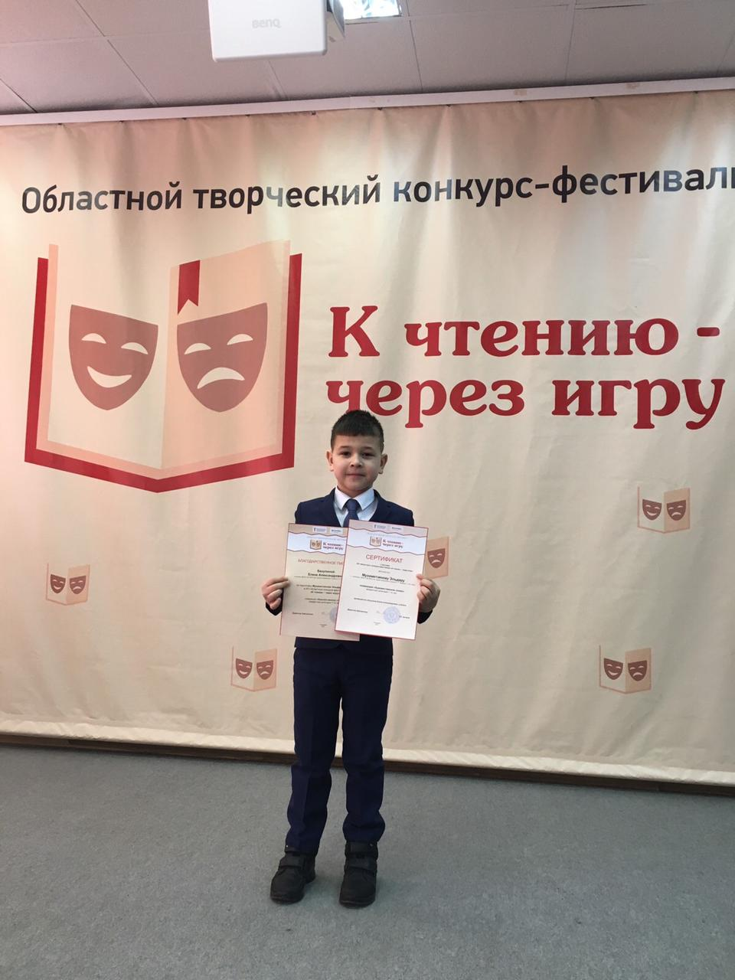

Slide 19
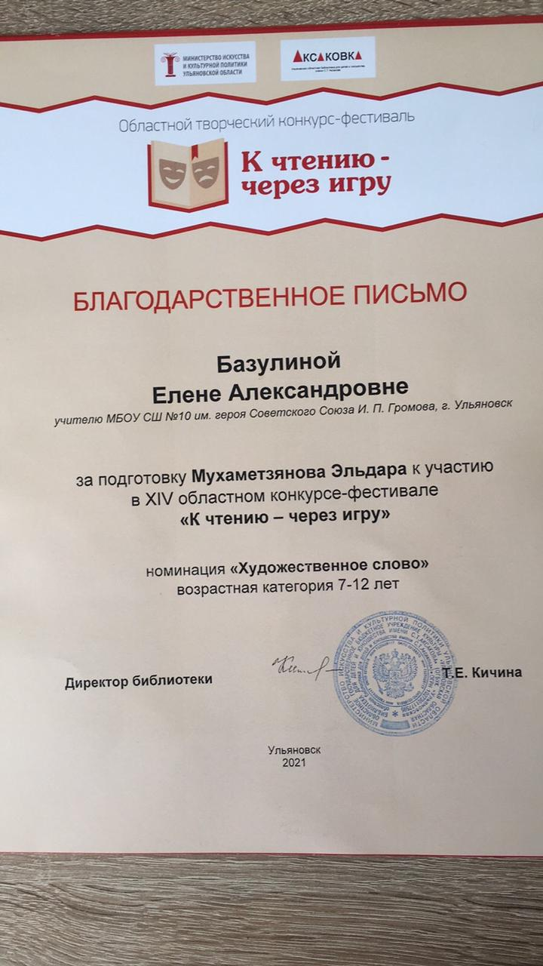

Slide 21
Наши афиши

Slide 22
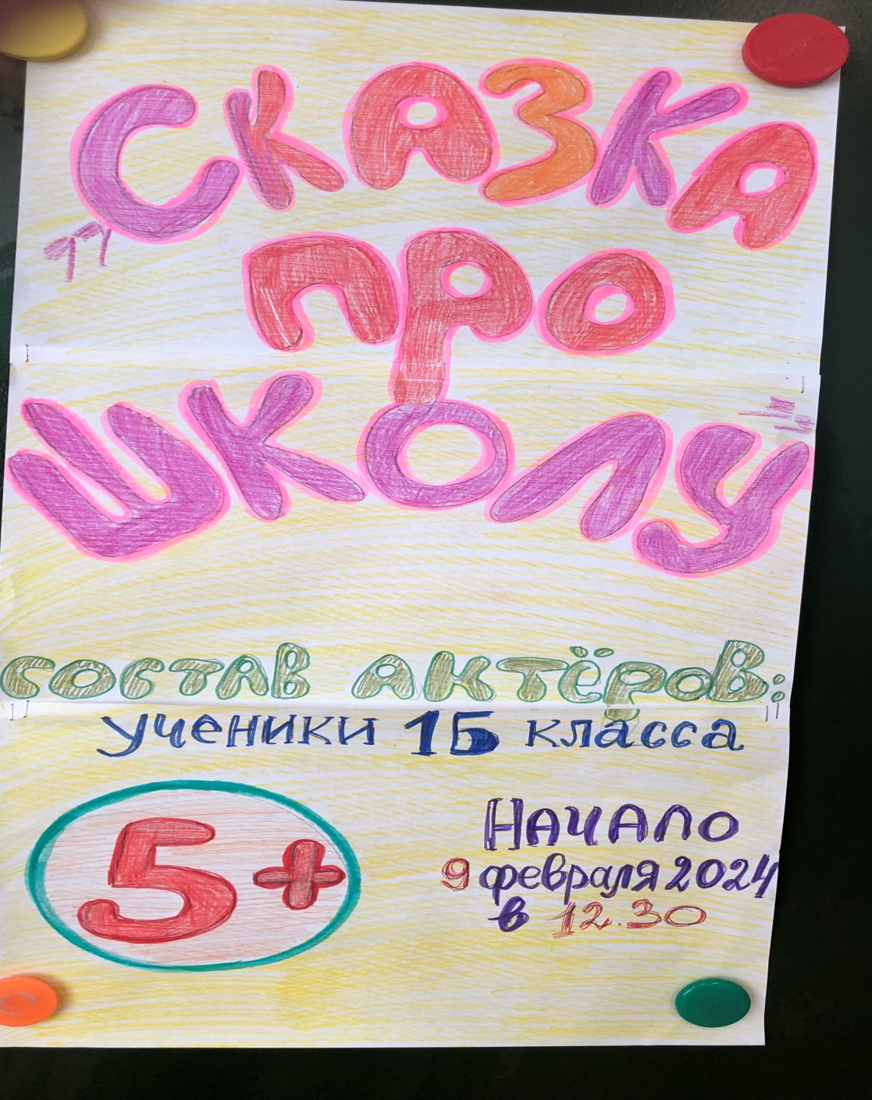

Slide 23
Готовим костюмы

Slide 28
Искусство, в частности театр, растит активного, самостоятельного человека, не теряющегося в потоке современной жизни.
Создает предпосылки для многостороннего развития личности ребенка: развивает внимание, мышление, память, самостоятельность, расширяет знания детей, оттачивает их речь, прививает любовь к литературе, повышает общую культуру ребят, порождает атмосферу ликующего творчества.

Slide 29
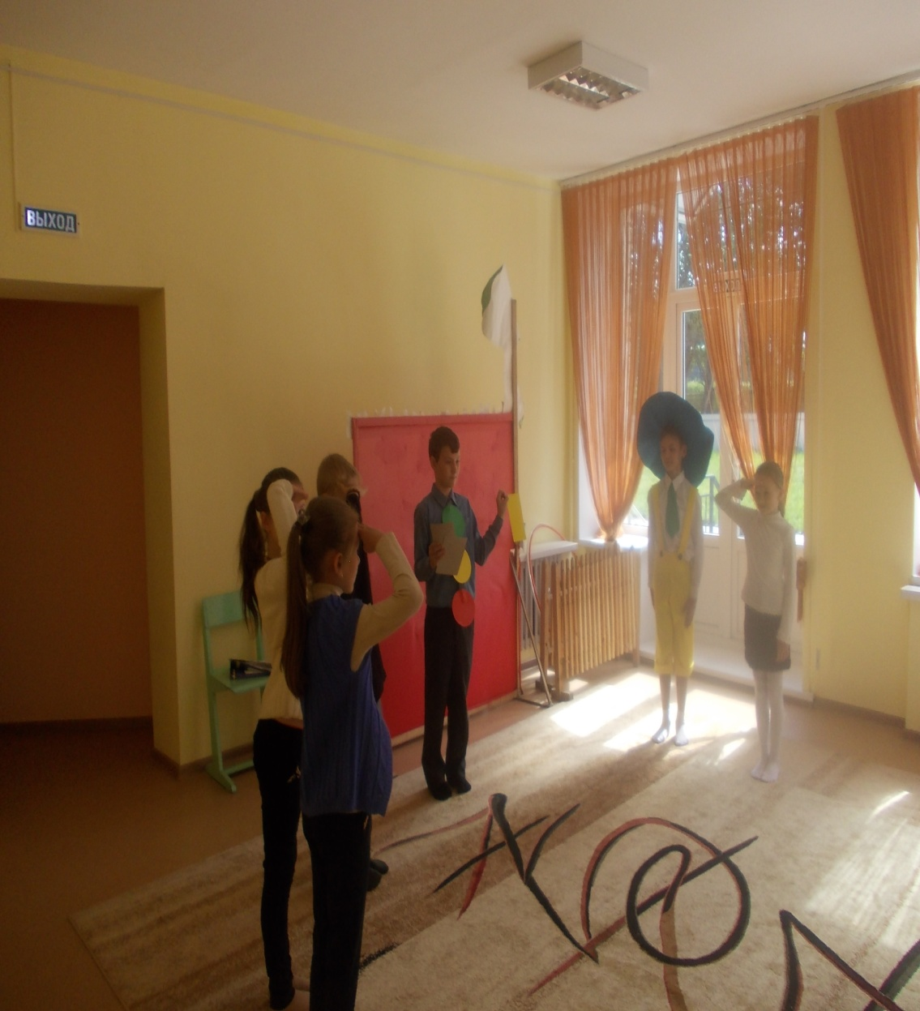

Slide 30
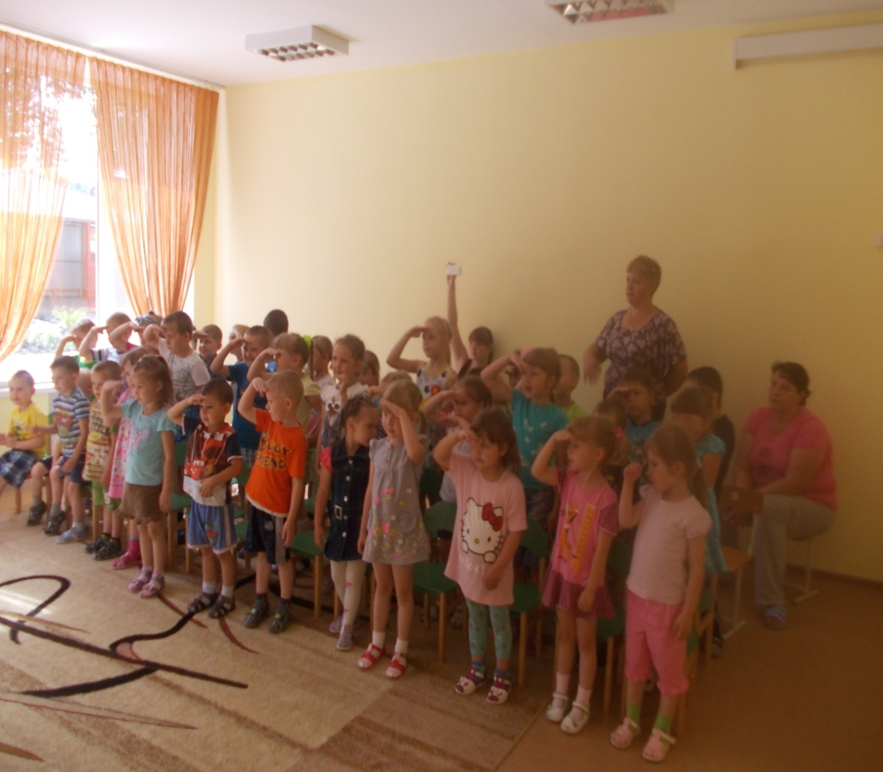
Театрализованная игра - один из самых эффективных способов воздействия на ребенка, в котором наиболее ярко проявляется принцип обучения: учить играя!

Slide 31
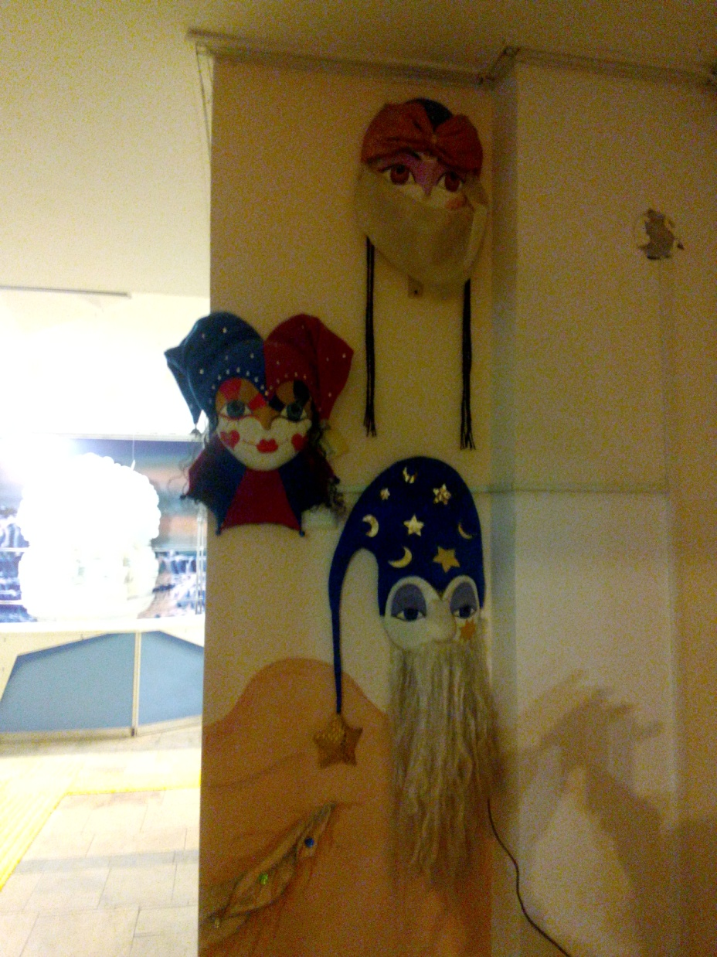
Спасибо за внимание!

